Slide 1
JSON-statによる統計データ
提供フォーマットの共通化
（プレゼンテーション資料）
STAT DASH グランプリ 2016
行政サービス開拓部門応募作品
佐藤 英人
http://www.statld.org/hp/category/json-stat

Slide 2
JSON-stat とは
JSON-stat
  統計データ提供用のデータフォーマット
  2011年にスペインの統計実務家 Xavier Badosa 氏が考案
JSON-statを利用した公的データの提供状況
  ヨーロッパの６ヵ国や２つの国際機関が統計データ提供に利用中
    ノルウェー政府（Statistics Norway)、英国政府（UK’s Office for National Statistics）、スウェーデン政府（Statistics Sweden）、デンマーク政府（Statistics Denmark）、スペイン・ガリシア州政府（Instituto Galego de Estatistica）、アイルランド政府（Central Statistics Office of Ireland）、国連欧州経済委員会（United Nations Economic Commission for Europe）、ユーロスタット（Eurostat 欧州連合統計局） 2015年9月から
JSON-statを利用するアプリやツール
  JSON-stat Format Viewer: 多次元表の閲覧
  統計分析アプリRやGoogle Visualization API 向けなど

Slide 3
JSON-stat のイメージ
日本の人口（2010年）
1) {
2) "dataset": {
3) "class": "dataset",
4) “label”: “日本の人口（2010年）",
5) "dimension": {
6) "id": [ "year", "sex", "place", "concept" ],
7) "size": [ 1, 3, 1, 1 ],
8) "role": { "time": ["year"], "geo": ["place"], "metric": ["concept"] },
9) "year": {
10) “label”: “年",
11) "category": { "label": { "0": "2010" } }
12) },
13) "sex": {
14) “label”: “男女別",
15) "category": {
16) "index": { "T": 0, "M": 1, "F": 2 },
17) “label”: { “T”: “総数“, “M”: “男”, “F”: “女“ }
18) }
19) },
20) "place": {
21) “label”: “場所",
22) “category”: { “label”: { “0”: “日本" } }
23) },
24) "concept": {
25) “label”: “表章項目",
26) “category”: { “label”: { “0”: “人口“ } }
27) }
28) },
29) "value": [ 128057352, 62327737, 65729615]
30) }
31) }
分類軸「sex」は
(“T”, “M”, “F”) の３つの値をもち、
そのラベルは ”総数”, “男”, “女” である。
多次元マトリックスの特性を活かして、統計値をコンパクトに記述する。

Slide 4
JSON-stat で何ができるか？
実証実験
e-Statデータを JSON-stat形式に変換するアプリ （jsg-estat）の試作
Web上で公開されている統計データを JSON-stat形式に変換するアプリ（jsg-web）の試作
jsg-estat と jsg-web を利用して、異なるソースの
データ統合分析を実施
jsg: JSON-stat Getter の略

Slide 5
e-StatをJSON-statに変換（jsg2-estat）
リクエストURLの問い合わせ文は、e-Statの統計データ取得の問い合わせ文と同じ（ただしappIdは不要）。
以下は、国勢調査の人口統計表（0003041389）から年齢階級別男女別人口データを取得する例です。
e-Statの統計データ取得
http://api.e-stat.go.jp/rest/2.0/app/json/getStatsData/
?appId=XXXXXXXXX&statsDataId=0003041389&lvArea=1&cdCat01=00710&
cdCat03=000&cdCat04From=200&cdCat04To=600
jsg2-estatを利用して、JSON-stat形式の統計データ取得
http://www.satolab.org/js/jsg2-estat/
?statsDataId=0003041389&lvArea=1&cdCat01=00710&
cdCat03=000&cdCat04From=200&cdCat04To=600

Slide 6
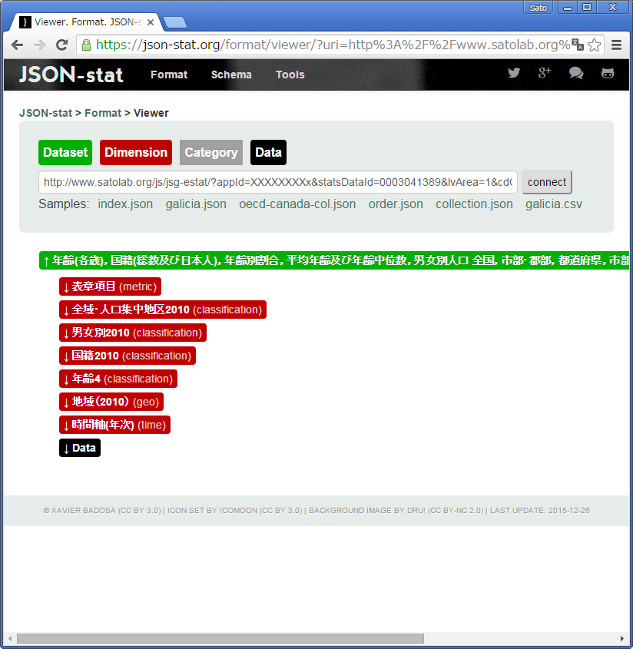
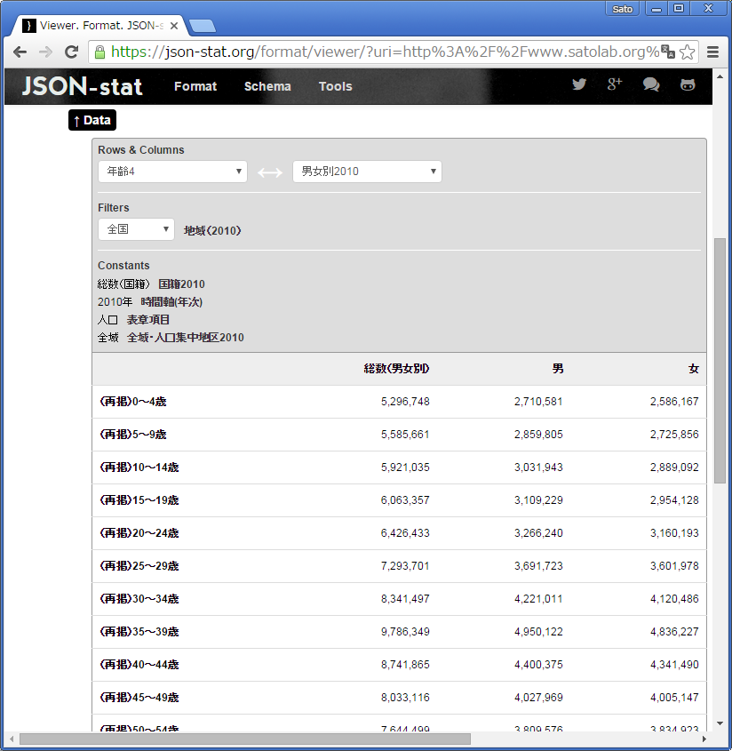
e-StatデータをJSON-stat Viewerで利用
http://www.satolab.org/js/jsg2-estat/?statsDataId=0003041389&lvArea=1&
cdCat01=00710&cdCat03=000&cdCat04From=200&cdCat04To=600
JSON-stat Format Viewer
年齢階級別男女別人口

Slide 7
Web統計データをJSON-statに変換
（jsg2-web）
Web上で公開されている以下の３種が変換可能
HTMLテーブル ＋ 変換用メタファイル
  <table>タグを使って書かれたホームページ上の統計表
CSV ファイル＋変換用メタファイル
Excel ファイル＋変換用メタファイル
現在の変換用メタファイルは佐藤個人の試案で、国際的に認知されたものではなく、改良の余地が多々残されている。

Slide 8
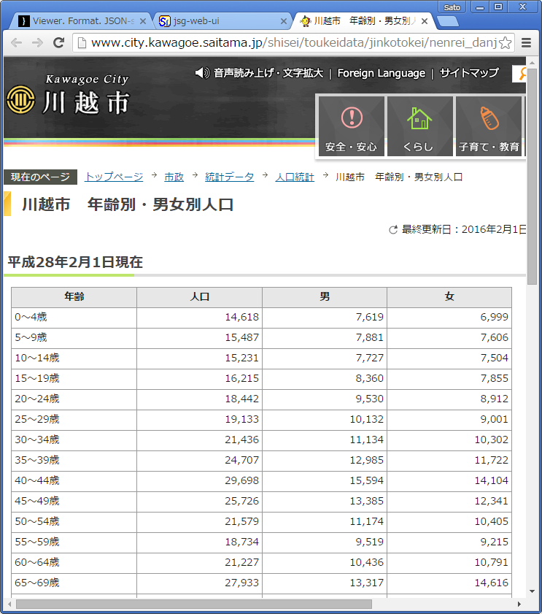
Web上の統計表と変換用メタデータ
http://www.satolab.org/js/jsg2-samples/kawagoe_population.meta.json
（変換用メタファイル）
http://www.city.kawagoe.saitama.jp の人口ページ
1) {
2) "dataset": {
3) "class": "dataset",
4) "label": "川越市年齢別・男女別人口",
7) "link": {
8) "describes": [ {
10) "type": "text/html",
11) "href": "http://www.city.kawagoe.saitama.jp/shisei/
toukeidata/jinkotokei/nenrei_danjo.html",
12) "extension": {
13) "table-location": { "selector": "table", "position": 0 },
14) "property-location": {
15) “updated": { "selector": "div.update p" }
16) }
17) }
18) ] },
19) "dimension": {
20) "id": ["age", "sex", "time", "area", "concept"],
26) "age": {
27) "label": "年齢",
28) "extension": { “category-location": { "colNum": 0 } }
},
30) "sex": {
31) "label": "性",
32) "extension": { “category-location": { "rowNum": 0 } }
33) },
50) }
51) }
52) }
統計表ページのアドレス
更新日付の取得方法
年齢軸データは１列目
性別軸データは１行目

Slide 9
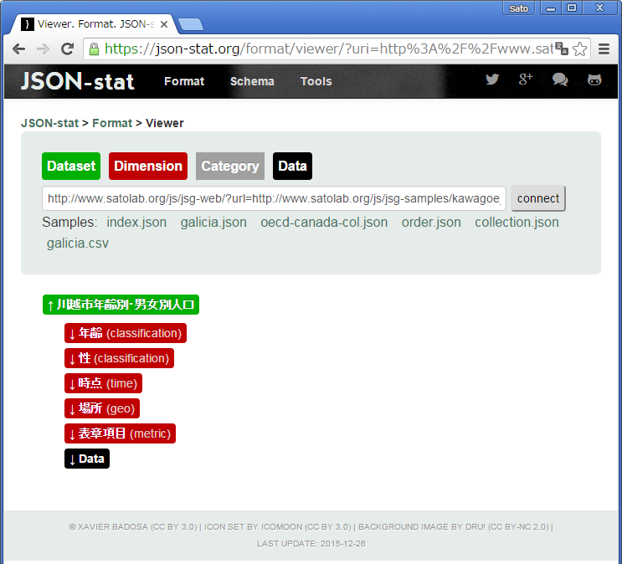
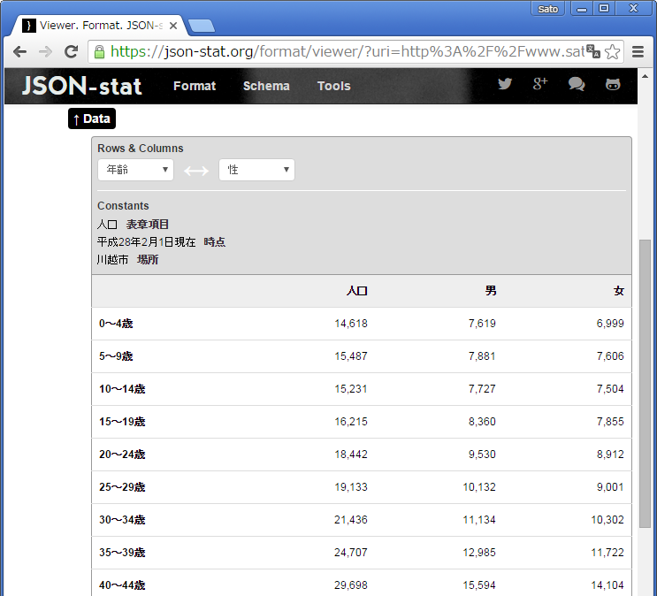
WebデータをJSON-stat Viewerで利用
Web上のデータも、あたかもJSON-statを返す専用APIがあるかのように、使うことができる。
http://www.satolab.org/js/jsg2-web/
?url=http://www.satolab.org/js/jsg-samples/kawagoe_population.meta.json
JSON-stat Format Viewer
年齢階級別男女別人口

Slide 10
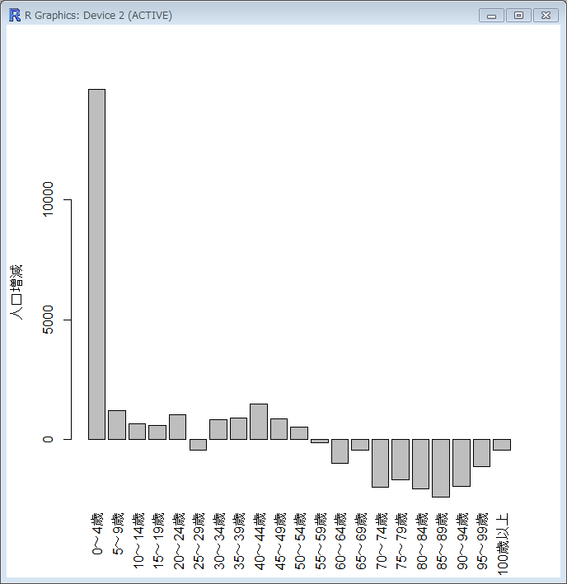
jsg-estatとjsg-webを利用した
データ統合
川越市の国勢調査以降の人口増減
1) > library(rjstat)
2) > # 川越市の最新人口 （川越市ホームページ ）
3) > pop.url <- "http://www.satolab.org/js/jsg2-web/
?url=http://www.satolab.org/js/jsg2-samples/
kawagoe_population.meta.json&dim_sex=0"
# 性別は総数に固定（dim_sex=0)
4) > dss1 <- fromJSONstat(readLines(pop.url))
5) > pop <- dss1[[1]]
6) > popv <- pop[1:21, 6]
7) > # 川越市の国勢調査人口
8) > pop2010.url <- "http://www.satolab.org/js/jsg2-estat/
?statsDataId=0003041389&cdArea=11201
&cdCat01=00710&cdCat02=000&cdCat03=000
&cdCat04From=200&cdCat04To=600“
# 地域は川越市（cdArea=11201）、性別は総数（cdCat02=000）
9) > dss2 <- fromJSONstat(readLines(pop2010.url))
10) > pop2010 <- dss2[[1]]
11) > # 国勢調査人口を５歳分ずらす
12) > pop2010v <- append(c(0), pop2010[1:20, 8])
13) > pop2010v[21] <- pop2010v[21] + pop2010[25, 8]
14) > # 両者の差をグラフで表す
15) > dpopv = popv - pop2010v
16) > barplot(dpopv, names.arg=pop[1:21, 1], ylab="人口増減", las = 3)
川越市HP → 最新時点の人口
e-Stat → 国勢調査時点の人口
rjstat ライブラリを利用したR言語のプログラム

Slide 11
実証実験の結果
e-StatデータのJSON-stat化
  ２００行足らずのプログラムで、ほぼ完璧に移し換えられた。
Web統計データのJSON-stat化
  HTML、CSV、Excelの統計表の多くを問題なく変換できた。
複数ソースの統計データの統合利用
  元データのデータ構造の違いを意識する必要はない。
  Rで利用する時はRのデータ構造のみ意識すれば良い。
「共通フォーマットですべての統計データを利用する」
JSON-statで現実的なものに

Slide 12

提案の概要
総務省/統計センター
最新仕様
統計標準推進室（仮称）
P1 データ形式を標準化
するための組織を用意
国際標準
コミュニティ
・国際標準の実用化
・改良案の作成
・変換方式の策定
改良提案
国際標準の実用化、
成果をフィードバック
して国際貢献
JSON-stat, W3C, ISO 等
（IT に 精通し、英語が堪能な人材）
統計利用者
変換プログラムの実装
バージョンアップ
e-Statサーバ
P2 e-Statを
JSON-stat
形式でも提供
e-Stat 変換サーバ
e-Stat データ利用
api-e-stat
jsg-estat
e-Stat DB
Web統計データ利用
統計の
所在検索
Webデータ変換サーバ
jsg-web
企業・学校等
HTML表
CSV表
Excel表
業界団体等
メタデータ登録者
メタデータ検索アプリ
Web統計データ
地方自治体等
メタデータ登録アプリ
Web統計データ
変換用メタ
データの登録
変換用メタデータDB
Web統計データ
P3 Web統計データを
JSON-stat形式で
提供できる仕組

Slide 13


提案の新しさ と 期待
JSON-statフォーマットでの統計データ提供
⇒ 日本では初
Web上の任意の統計データを同一フォーマットで利用可能に ⇒ おそらく世界でも初の試み
優れたデータ概念やアプリ
その改良や発展をフィードバック
統計データ利用技術の高度化に貢献

Slide 14
ご静聴ありがとうございました

